Slide 1

Déposer un article dans l'archive ouverte de l'université de Bordeaux « OSKAR Bordeaux »
Module 3.3
Ce contenu est mis à disposition selon les termes de la Licence Creative Commons Attribution - Partage dans
les Mêmes Conditions 3.0 France.

Slide 2
Programme
Au cours de cette session pratique animée avec l’équipe d’Oskar Bordeaux, nous vous présentons les fonctionnalités d’Oskar et effectuons la démonstration d’un dépôt.
Interface et fonctionnalités d’Oskar Bordeaux
Rappel sur les droits de dépôt en archive ouverte
Qu’avez-vous le droit de déposer ? Versions d’article
Qu’avez-vous le droit de déposer ? Embargo
Options de dépôt dans Oskar Bordeaux au BPH
Démonstration du dépôt d’un article en texte intégral dans Oskar Bordeaux
Ces 2 conditions sont le plus souvent liées et cumulatives.
Version d’article dont le dépôt est autorisé : manuscrit soumis, manuscrit accepté et/ou PDF éditeur
Embargo : entre 0 et maximum 12 mois

Slide 3

Interface et fonctionnalités d’Oskar Bordeaux
Oskar Bordeaux en bref
Interfaces unité de recherche et équipes dans Oskar et HAL

Slide 4
Oskar Bordeaux en bref
URL : https://oskar-bordeaux.fr - contact équipe Oskar : info@oskar-bordeaux.fr
Les dépôts sont automatiquement transférés dans HAL : collection du BPH dans HAL : https://www.hal.inserm.fr/U1219
Informations obligatoires pour le dépôt d’un article
Titre
Auteurs
Nom de la revue
Date
Ces informations peuvent être récupérées automatiquement à partir du DOI ou du PMID

Slide 5
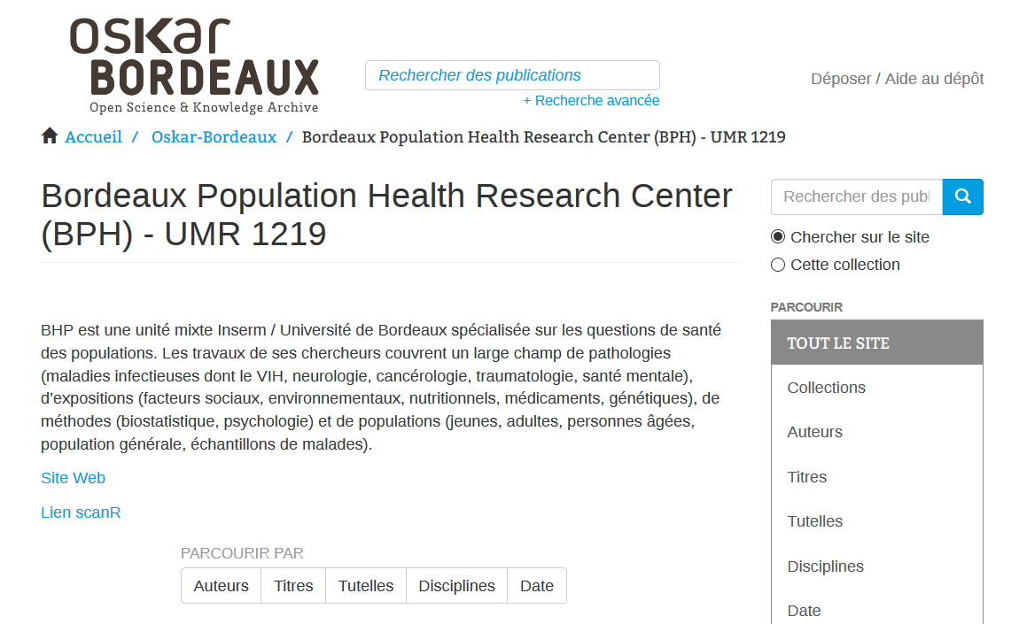
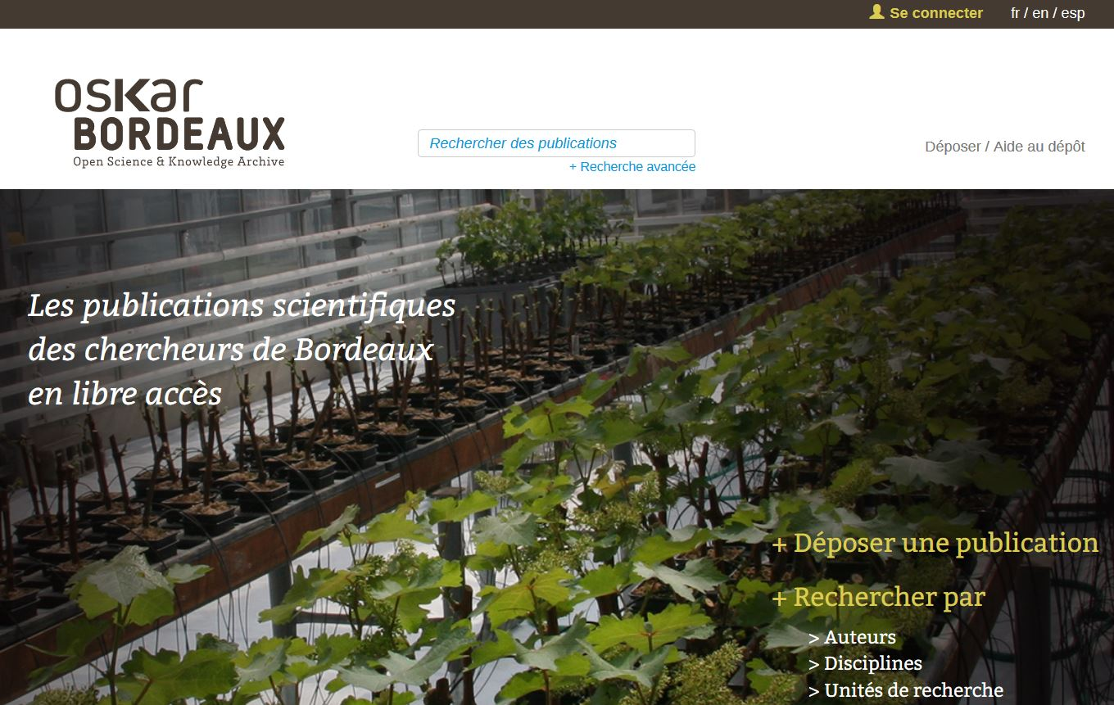
Oskar Bordeaux en bref
Collection du BPH dans Oskar

Slide 6
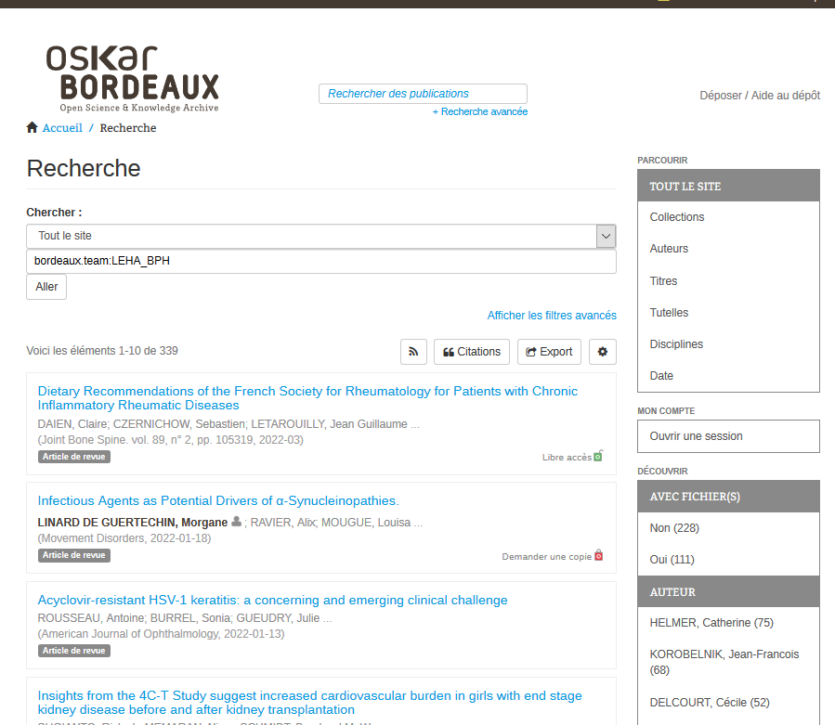
Oskar Bordeaux en bref
Les publications d’une équipe dans Oskar : exemple équipe LEHA

Slide 7
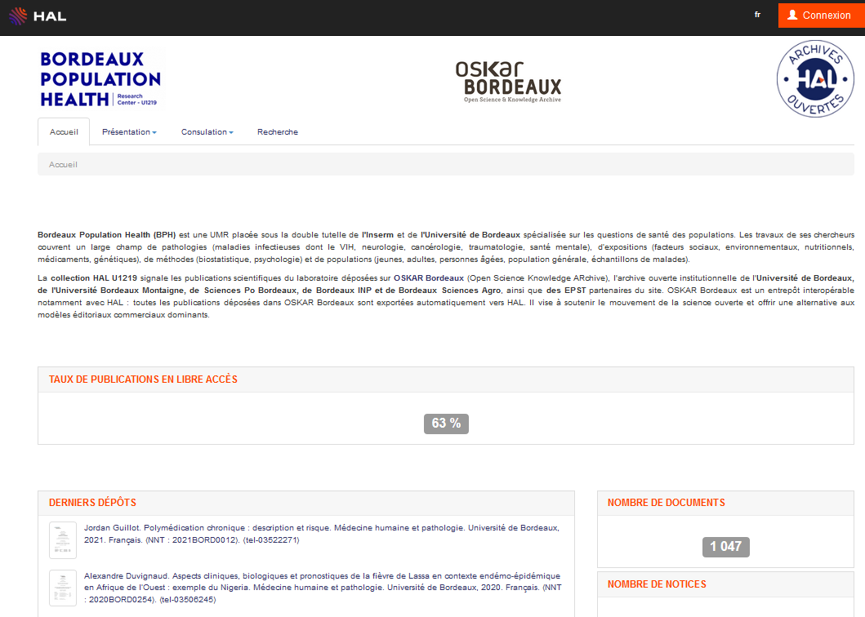
Oskar Bordeaux en bref
Collection du BPH dans HAL

Slide 8
Rappel sur les droits de dépôt en archive ouverte
Qu’avez-vous le droit de déposer ? Versions d’article
Qu’avez-vous le droit de déposer ? Embargo

Slide 9

Qu’avez-vous le droit de déposer?
La loi pour une République numérique promulguée le 8 octobre 2016 comporte un article dédié au libre accès aux articles scientifiques, l’article 30.
En bref, tous les articles scientifiques issus de la recherche publique peuvent désormais être déposés dans une archive ouverte:
dans leur version manuscrit accepté,
avec un embargo maximum de 6 mois (sciences et médecine)/12 mois (SHS),
quelle que soit la politique de libre accès de l’éditeur.
Article 30 de la loi pour une République numérique sur Legifrance
ET

Slide 10
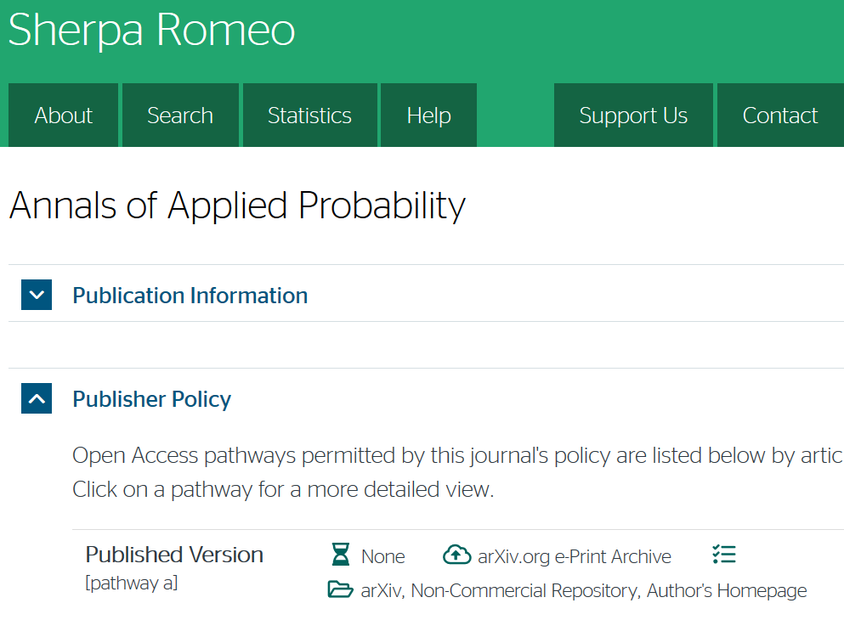
Qu’avez-vous le droit de déposer?
Certaines revues accordent même davantage de permissions, voir le service Sherpa-Romeo - ex: fiche Annals of Applied Probability
Connaître les droits de partage via ResearchGate, Oskar, etc. d’un article à partir de son DOI : https://www.howcanishareit.com/

Slide 11
Versions d’article : manuscrit accepté
Manuscrit accepté ≠ PDF final mis en forme par l’éditeur
Manuscrit accepté ≠ proofs
Manuscrit accepté = fichier(s) non mis en forme par l’éditeur, sans indication de copyright :
PDF ou Word incluant tout le contenu de l’article + supplementary material
ou
Word + fichiers image + fichiers table + supplementary material
Direct2AAM : mode d’emploi pour récupérer la dernière version de vos manuscrits sur les systèmes de soumission d’articles des éditeurs

Slide 12
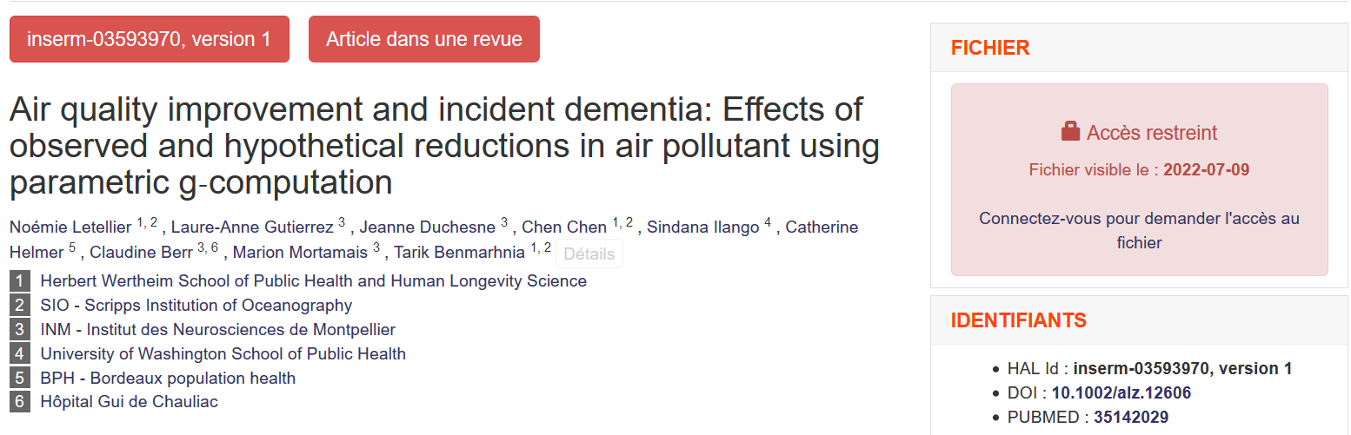
Embargo?
L’embargo correspond à la période d’exclusivité de la diffusion que se réserve un éditeur.
Pendant cette période, le texte intégral déposé dans une archive ouverte ne peut pas être en libre accès. Les archives ouvertes permettent de paramétrer cet embargo pour que :
le fichier devienne automatiquement visible à une date donnée,
il puisse être demandé sous forme de tiré à part pendant la période d’embargo.
Afficher cet article dans HAL : https://www.hal.inserm.fr/inserm-03593970

Slide 13
Dépôt dans Oskar Bordeaux au BPH
3 options pour le dépôt de vos articles
Démo du dépôt d’un article en texte intégral

Slide 14
3 options de dépôt dans Oskar
Infos internes à l’unité

Slide 15
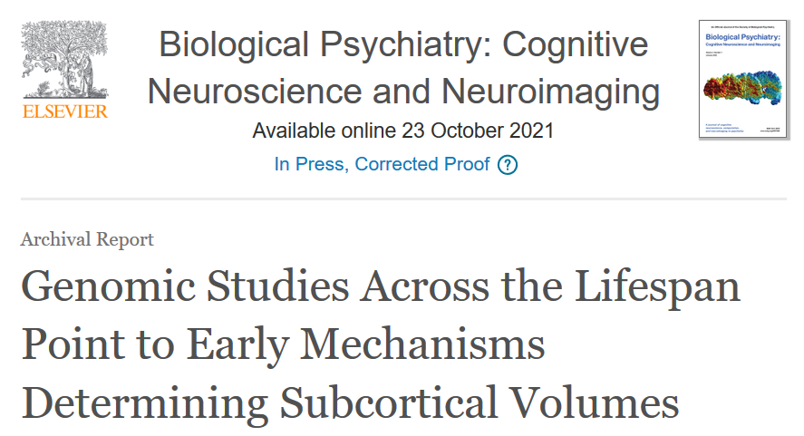
Démo d’un dépôt dans Oskar
Le Grand, Q., Satizabal, C. L., Sargurupremraj, M., Mishra, A., Soumaré, A., … Debette, S. (2021). Genomic Studies Across the Lifespan Point to Early Mechanisms Determining Subcortical Volumes. Biological psychiatry. Cognitive neuroscience and neuroimaging. https://doi.org/10.1016/j.bpsc.2021.10.011
PMID: 34700051
Points d’attention
Version qui peut être déposée : manuscrit accepté
Paramétrer un embargo de 6 mois, à partir de la date de publication en ligne = 2022-04-23
Saisir les financements ANR et Union européenne
ANR-10-COHO-0005 et ANR-18-RHUS-0002
EU : 640643, 643417, 667375 et 754517

Slide 16
Merci pour votre attention
Des questions?
Contact :

